Slide 1
BULANIK MANTIK & KALİTE KONTROL UYGULAMALARI
Begüm Zafer, Diyar Gel, H.Mert Karasakal, A. Faruk Uzunkaya

Slide 2
GİRİŞ
Bu slaytta nelerden bahsedeceğiz:
Bulanık mantık kuramı, gelişimi, klasik mantıktan farkı
Neden bulanık mantığa ihtiyacımız var?
Kalite Kontrol nedir,hangi amaçla kullanılır?
Kalite kontrolünde bulanık mantık yaklaşımı
Pyhton ile geliştirdiğimiz bulanık mantık örnekleme çalışması
Çalışmamızın içeriği nedir?
Çalışmada kullandığımız kütüphanelerde hangi işlemler gerçekleşir?
Çalışmamızın bize katkısı
Teşekkürler; Referans ve bitiş

Slide 3
BULANIK MANTIK
01
KALİTE KONTROL & BULANIK MANTIK YAKLAŞIMI
02
ÇALIŞMAMIZIN İÇERİĞİ
03
ÇALIŞMAMIZIN ANALİZİ
04

Slide 4
—Lotfi A. Zadeh
“Kesinlik diye bir şey yoktur.
Mutlak kesin olan hiçbir şey yoktur. Her şey, matematiksel olarak ifade edersek, 0 ile 1 arasındaki sınırda değiştirmektedir (Semed, 2000: 84)..”

Slide 5

01
BULANIK MANTIK
Bulanık Mantık 1961 yılında Azeri kökenli matematikçi Lütfi Alasker Zadeh tarafından temelleri atılmış matematiksel bir kuramdır.
Hepimizin bildiği gibi klasik mantıkta önermelerin ; gerçeklerle örtüşüp örtüşmediğini doğru/yanlış olarak ifade ederiz. ‘doğru’ (1) , ‘yanlış’ (0) ı temsil eder ki bu bizim kullandığımız teknolojinin en temelini oluşturur.
Bulanık Mantık da aynı şekilde önermelerin doğruluğunu ölçmeye çalışır, ancak daha 'insansı' şekilde kurgulanmış sonuçlar üretir. 0 ve 1 arasındaki bütün değerler de bir cevaptır.’Az doğru’lar,’çok yanlış’lar da vardır.

Slide 6
Günümüzde 'insansı’ teknoloji deyince akla ilk gelen yapay zeka başta olmak üzere; kontrol sistemleri, otomasyon, robotik ve sibernetik gibi mühendislik bilimlerinin pek çok alt dalında bulanık mantığın izlerine rastlıyoruz.

Slide 7

02
KALİTE KONTROL &
BULANIK MANTIK YAKLAŞIMI
Kalite Kontrol nedir, bulanık mantık ne tür kalite kontrol hizmetleri sunabilir?

Slide 8
Bulanık mantık ne tür kalite kontrol hizmetleri sunabilir?
Bir süreçteki ürün veya hizmet kalitesinin istatistiksel yöntemlerle kontrol altında tutulmasında kullanılan etkin bir araç, Kontrol şemalarıdır. Shewart tarafından sunulan ve geliştirilen kontrol şemaları, “bir” kalite karakteristik ortalamasındaki kaymalarda prosesi gözlemlemek için tasarlanır. Bu yüzden genellikle “tek değişkenli” kontrol şemaları olarak adlandırılır. Yapılan çalışmalarda, kontrol şemalarıyla birleştirilmiş bulanık küme teorisi ve olasılığı kullanılmaktadır.
Ürün ve hizmetlerin önceden belirlenen standartlara veya ortalamaya ne kadar
yakın olduğunun ölçümü ve kontrolü amaçlanarak kalite, bulanık bir kavram olarak düşünülmektedir. Bu yüzden bulanık kümeler ve sistemler, kalitenin ölçülmesi için uygun hale gelir. Kalite güvencesinin kendisi; politikalara,bileşen ürünlere hatta hizmetlere, prosedürlere ve kaliteyi etkileyen hem içsel hem de dışsal faktörleri birleştiren sistemlere bağımlıdır.

Slide 9
03
Bulanık Mantık Çözümlemeleriyle Mikroçip Ürünlerinde Kalite Ölçümü

Slide 10
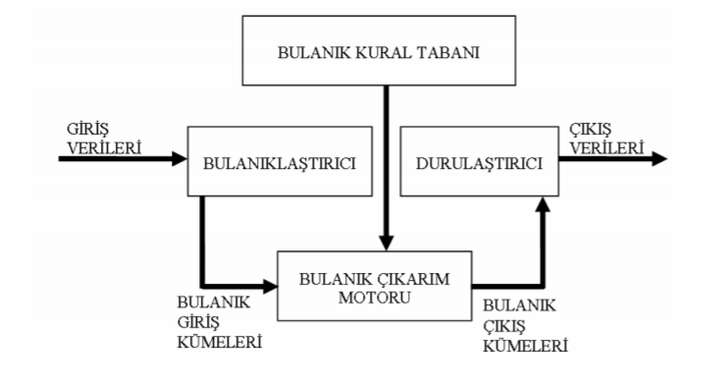
Bulanık Sistem

Slide 11
Proje bir kalite kontrol firmasının ürettiği mikroçip ürünlerini değerlendirmesini simülasyon ile aktarmaktadır. Mikroçiplerin testleri geçmesi için iki kriter vardır bunlar sıcaklığa dayanıklık ve fiziksel hasara karşı sağlamlıktır.Bu bilgiler ışığında, mikroçip onay sistemini bulanık mantıkla kontrol edebilecek tasarımı gerçekleştirdik.
Sıcağa dayanıklılık, fiziksel hasarlara karşı sağlamlık ve Kalite ölçeği değişkenlerinin her biri için [0, 100] aralık tanımladık.
İşlem yapabilmek için, önceden belirlediğimiz yöntemdeki Kaliteyi belirleyen iki unsur ve bir çıktıyı kullanarak üyelik fonksiyonlarını oluşturduk. Bu fonksiyonlara ait grafiği çıkarttık.
Sistemimiz için gerekli kurallarımızı oluşturduk. NumPy kütüphanesine ait ‘fmax’ ve ‘fmin’ metotları, her bir elemanı, eş sıralı diğer elemanla karşılaştırıp listelerin minimum ve maksimum elemanlarını bulan metotlardır. Burada amacımız,( bulanık mantık kullanım perspektifiyle) ; fmax metodunu veya bağlacı yerine, fmin metodunu da ve bağlacı yerine kullanarak kuralların tanıtımını gerçekleştirmek.

Slide 12
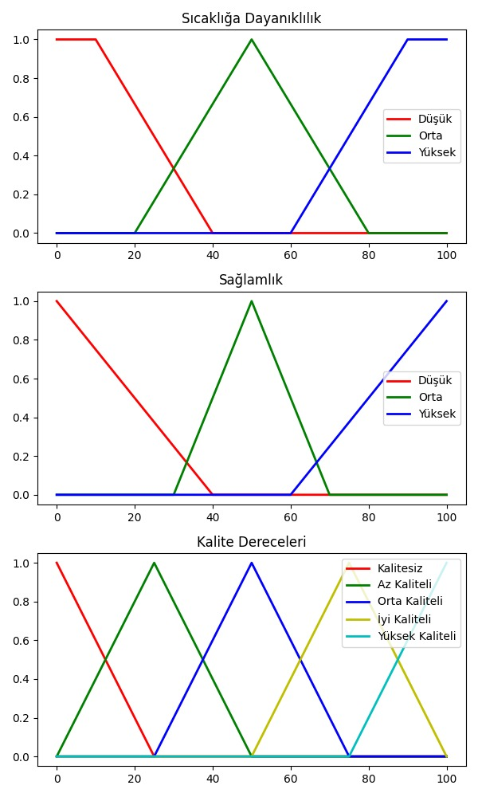
Oluşturduğumuz üyelik fonksiyonları grafiği yanda yer almaktadır.
Sıcağa dayanıklık ve Fiziksel hasara karşı sağlamlık testlerinde üçer ayrı kriter vardır.
Ürün kalitesi testi içinse 5 ayrı durum söz konusudur.

Slide 13
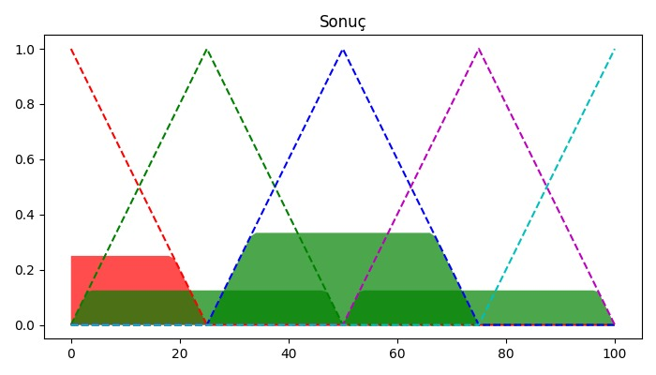
Belirlediğimiz girişlere göre uyguladığımız kuralları sistemimizde aynı çıkışı veren bulanık kümelerin fmax fonksiyonunu kullanarak birleşim kümesini hesapladık.(MAX operatörü bulanık kümelerde birleşimi ifade eder.) Girişlerin çıkış kümeleri üzerinde kestiği bölgeleri, görselleştirdik.

Slide 14
Bu aşamada sonuç grafiğine baktığımızda elimizde çıkış kümeleri üzerinde gösterilen birden fazla alan mevcut. Sonuç grafiğindeki bu alanları birleştirdik ve tek bir çıkış kümemiz oldu .Bu aşamada yine Fmax fonksiyonu kullandık.
Çıkış kümemizin son hali üzerinden durulaştırma işlemi gerçekleştirdik.Bunun için ‘defuzz’ metodunu kullandık. defuzz bir durulaştırma fonksiyonudur. Birinci parametre çıkış değişkeninin tanım aralığını, ikinci parametre giriş değerleriyle elde edilen alanı, üçüncü parametre ise durulaştırma yöntemini belirtir. Biz ağırlık merkezi yöntemi (‘centroid’) kullandık.
DURULAŞMIŞ DEĞER
Bulanık sistemden son çıkan durulaşmış değeri ile hesaplanan ağırlık merkezinin tam olarak hangi üyelik derecesine denk geldiğini hesapladık.
Böylelikle elimizde ağırlık merkeziyle durulaştırma grafiği için son değer var.

Slide 15
04
ÇALIŞMA ANALİZİ

Slide 16
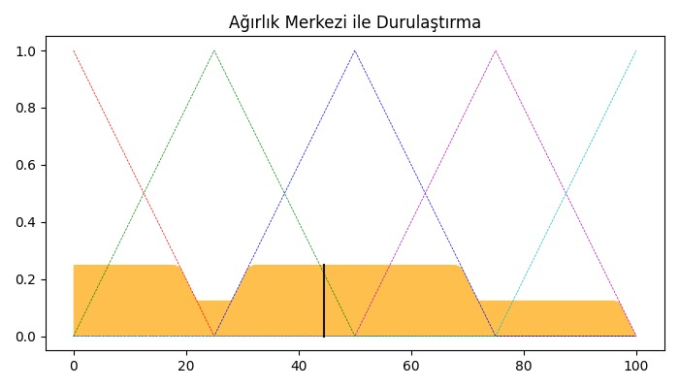
görsel 3:Ağırlık merkezi ile durulaştırma grafiği

Slide 17
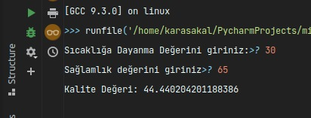
ÖRNEK SONUÇ
Sıcaklığa dayanma değeri 30, fiziksel hasara karşı sağlamlık değeri 65 olarak değerlendirilmiş bir mikroçip ürünü için kalite kontrol testi sonucu 100 üzerinden 44.4 olarak hesaplanmıştır.

Slide 18

#Sıcaklık Değerleri İçin Bulanıklaştırma
temp_fit_low = fuzz.interp_membership(x_tempTest, temp_low, input_temp)
temp_fit_med = fuzz.interp_membership(x_tempTest, temp_med, input_temp)
temp_fit_hig = fuzz.interp_membership(x_tempTest, temp_hig, input_temp)
#Sağlamlık Değerleri İçin Bulanıklaştırma
firm_fit_low = fuzz.interp_membership(x_firmTest, firm_low, input_firm)
firm_fit_med = fuzz.interp_membership(x_firmTest, firm_med, input_firm)
firm_fit_hig = fuzz.interp_membership(x_firmTest, firm_hig, input_firm)
def interp_membership(x, xmf, xx, zero_outside_x=True):
‘interp_membership’ metodu, üyelik değerlerinin hesaplanmasında kullanılan bir metottur. İlk parametresi ilgili değişken için tanım aralığını, ikinci parametresi ilgili bulanık kümenin tanım aralığını, üçüncü parametresi ise giriş değerini almaktadır.
def defuzz(x, mfx, mode):
‘defuzz’ metodu ise, durulaştırma fonksiyonudur. Birinci parametre çıkış değişkeninin tanım aralığını, ikinci parametre giriş değerleriyle elde edilen alanı, üçüncü parametre ise durulaştırma yöntemini belirtir. ‘centroid’ yöntemi, önceki yazıda da bahsettiğimiz, ağırlık merkezi yöntemidir. ‘defuzzified’ değişeni, artık bulanık sistemden son çıkan durulaşmış değeri tutmaktadır. ‘result’ değişkeni ise, hesaplanan ağırlık merkezinin tam olarak hangi üyelik derecesine denk geldiğini tutmaktadır.

Slide 19


Matplotlib; veri görselleştirmesinde kullandığımız temel python kütüphanesidir. 2 ve 3 boyutlu çizimler yapmamızı sağlar. Matplotlib genelde 2 boyutlu çizimlerde kullanılırken, 3 boyutlu çizimlerde başka kütüphanelerden yararlanılır.
NumPy (Numerical Python) bilimsel hesaplamaları hızlı bir şekilde yapmamızı sağlayan bir matematik kütüphanesidir. Numpy’ın temelini numpy dizileri oluşturur. Numpy dizileri python listelerine benzer fakat hız ve işlevsellik açısından python listelerinden daha kullanışlıdır.Ayrıca python listelerinden farklı olarak Numpy dizileri homojen yapıda olmalıdır yani dizi içindeki tüm elemanlar aynı veri tipinden olmalıdır.

Slide 20
REFERANSLAR
SEMED, Möhbeddin; Dünya Dahilersiz Yaşabilmir, Azerbaycan Bilimler Akademisi Yay., 2000, Bakü (Bu kitap “Dünya Dahilersiz Yaşayamaz” adıyla Şevki IŞIKLI tarafından çevrilmiştir.,Emre Yayınları,İstanbul)
Işıklı,Şevki, “Lotfi A. Zadeh'nin Hayat Hikayesi ve Bulanık Paradigmanın Üç Temel Unsuru “,2010, Kutadgubilig: Felsefe-Bilim Araştırmaları Dergisi
Zadeh, Lotfi A. Foreword, http://nada.kth.se/-hoffman/foreword.html
Zadeh, Lotfi A. http://nada.kth.se/-Zadeh/
PROJE SUNUM RAPORUMUZA AÇIK ERİŞİMLİ DRİVE LİNKİ

